Slide 1

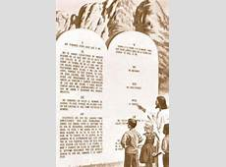
2
el propósito de la ley

Slide 2
El Propósito de la Ley
Dios dio su ley con el fin de proveer abundantes bendiciones para su pueblo y llevarlos a establecer una relación salvadora con él mismo.
Notemos los siguientes propósitos específicos:
1. Revela la voluntad de Dios para la humanidad.
  Como la expresión del carácter de Dios y de su amor, los Diez Mandamientos revelan su voluntad y propósitos para la humanidad. Demandan perfecta obediencia "porque cualquiera que guardare toda la ley, pero ofendiere en un punto, se hace culpable de todos" (Sant.2:10).

Slide 3
La obediencia a la ley como regla de nuestra vida, es vital para nuestra salvación. El mismo Jesús dijo: "Si quieres entrar en la vida, guarda los mandamientos" (Mat.19:17). Esta obediencia es posible únicamente por medio del poder que provee el Espíritu Santo al morar en nuestro interior.
2. Es la base del pacto de Dios.
  Moisés mencionó los Diez Mandamientos con otras leyes explicativas, en un libro llamado el libro del pacto (Exo.20:1 ,24:8; Exo.24:4-7). Más tarde llamó a los Diez Mandamientos "las tablas del pacto", indicando su importancia como la base del pacto eterno (Deut.9:9; 4:13).

Slide 4
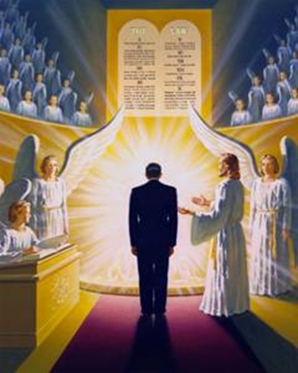
3. Funciona como la norma del juicio.
  Dice el salmista que, a semejanza de Dios, "todos tus mandamientos son justicia" (Sal.119:172).
La ley, por lo tanto, establece la norma de justicia. Ninguno de nosotros será juzgado por su paciencia, sino por estos principios justos. "Teme a Dios, y guarda sus mandamientos" dice la Escritura-, "porque Dios traerá toda obra a juicio, juntamente con toda cosa encubierta, sea buena o sea mala" (Ec.12:13,14; Sant.2:12).

Slide 5
4. Las conciencias humanas varían.
  Algunas son "débiles", mientras que otras están "contaminadas", son "malas", están "corrompidas" o "cauterizadas" (1 Cor.8:7,12; Tito 1:15; Heb.10:22; 1 Tim.4:2). A la manera de un reloj, no importa cuán bien puedan funcionar, deben estar «puestas de acuerdo con alguna regla exacta para ser de valor». Nuestras conciencias nos dicen que debemos ser justos, pero no nos dicen en qué consiste ser justo.
Únicamente la conciencia sincronizada con la gran norma de Dios -su ley- puede mantenernos libres de caer en el pecado.
5. Señala el pecado.
Sin los Diez Mandamientos, los seres humanos no pueden ver con claridad la santidad de Dios, su propia culpabilidad, ni su necesidad de arrepentirse.
Por no saber que su conducta constituye una violación de la Ley de Dios, no se sienten perdidos ni comprenden su necesidad de la sangre expiatoria de Cristo.

Slide 6
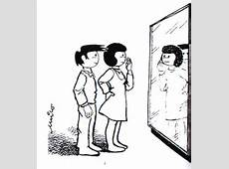
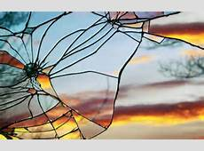
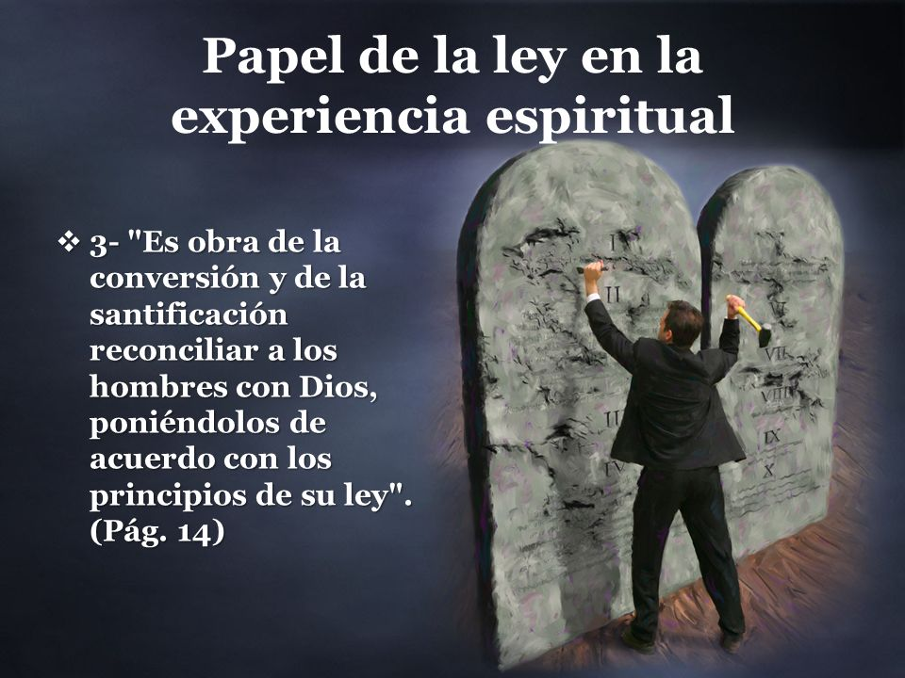
Con el fin de ayudar a que los individuos comprendan su verdadera condición, la ley funciona como un espejo (Sant.1:23-25).
Los que "miran" en ella, ven sus propios defectos de carácter en contraste con el carácter justo de Dios. De este modo, la ley moral demuestra que todo el mundo es culpable delante de Dios (Rom.3:19), haciendo así que cada uno sea plenamente responsable delante de él.

Slide 7
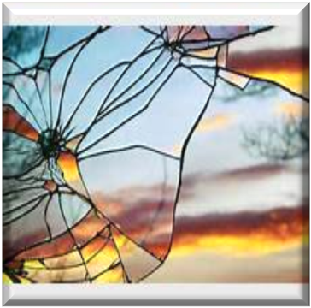
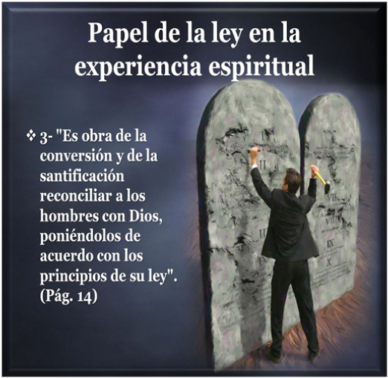

Esto explica el porqué muchos no quieren saber nada de Dios, a semejanza de Adán y Eva, se esconden.
Ver Ge.3:8.
La solución no es romper el espejo por que nos muestra nuestra verdadera condición, o romper la Ley, sino acudir a Cristo para que nos perdone y nos transforme.

Slide 8
"Por medio de la ley es el conocimiento del pecado" (Rom.3:20) por cuanto "el pecado es infracción de la ley" (1 Juan 3:4). De hecho, Pablo afirmó: "Yo no conocí el pecado sino por la ley" (Rom.7:7).
Al convencer a los pecadores de su pecado, les ayuda a darse cuenta de que están condenados bajo el juicio de la ira de Dios, y que confrontan la pena de muerte eterna. Los hace conscientes de su absoluta impotencia.

Slide 9
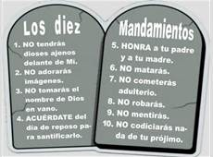
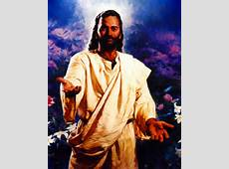
6. Es un agente en la conversión.
  La Ley de Dios es el instrumento que el Espíritu Santo usa para llevarnos a la conversión: "La ley de Jehová es perfecta, que convierte el alma" (Sal.19:7). Una vez que por haber visto nuestro verdadero carácter nos damos cuenta de que somos pecadores, que estamos condenados a muerte y sin esperanza, entonces captamos nuestra necesidad de un Salvador.
La Ley nos dice: ¡Yo no puedo salvarte, ve a Cristo!
Entonces las buenas nuevas del Evangelio llegan a ser verdaderamente significativas. De este modo, la ley nos encamina hacia Cristo, el único que nos puede ayudar a escapar de nuestra desesperada situación. Es en este sentido que Pablo se refiere tanto a la ley moral como a la ley ceremonial como "nuestro tutor para llevarnos a Cristo, a fin de que fuésemos justificados por la fe" (Gál.3:24).

Slide 10
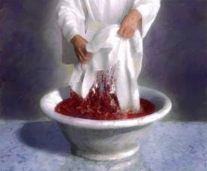
Aun cuando la ley revela nuestro pecado, no por ello puede salvarnos. Tal como el agua es el medio de limpiar un rostro sucio, así también nosotros, después de haber descubierto nuestra necesidad mirándonos en el espejo de la ley moral de Dios, nos acercamos a la fuente que constituye un manantial abierto... para la purificación del pecado y de la inmundicia" (Zac.13:1) y somos purificados "en la sangre del Cordero" (Apoc.7:14).
Debemos mirar a Cristo, "y a medida que Cristo (nos) es revelado... sobre la cruz del Calvario, moribundo bajo el peso de los pecados de todo el mundo, el Espíritu Santo (nos) muestra... la actitud de Dios para con todos los que se arrepienten de sus transgresiones". Entonces la esperanza colma nuestras almas, y por fe nos aferramos de nuestro Salvador, quien nos extiende el don de la vida eterna (Juan 3:16).

Slide 11
7. Provee verdadera libertad.
  Cristo dijo que "todo aquel que hace pecado, esclavo es del pecado" (Juan 8:34). Cuando transgredimos la Ley de Dios, no tenemos libertad; pero la obediencia a los Diez Mandamientos nos asegura la verdadera libertad. Vivir dentro de los confines de la Ley de Dios significa libertad del pecado.
  Además, significa ser libres de lo que acompaña al pecado: Como es la continua preocupación, las heridas de la conciencia, y una carga creciente de culpabilidad y remordimiento que desgasta nuestras fuerzas vitales.
  Dice el salmista: "Andaré en libertad, porque busqué tus mandamientos" (Sal.119:45). Santiago se refiere al Decálogo llamándolo "la ley real", "la perfecta ley, la de la libertad" (Sant.2:8; 1:25).

Slide 12
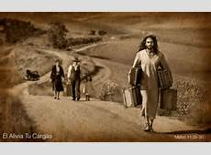
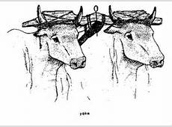
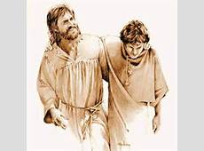
Con el fin de que recibamos esa libertad, Jesús nos invita a llegarnos a él con nuestra carga de pecado. En su lugar nos ofrece su yugo, el cual es fácil (Mat.11:29,30).
Un yugo es un instrumento de servicio; al dividir la carga, hace que sea más fácil realizar diversas tareas.
Ver Juan 1:14; Mat.1:21.
Cristo nos ofrece su compañía bajo el yugo. El yugo mismo es la ley; "la gran ley de amor revelada en el Edén, proclamada en el Sinaí, y en el nuevo pacto escrita en el corazón (Heb.8:10), es la que liga al obrero humano a la voluntad de Dios". Cuando caminamos con Cristo, es más fácil obedecer a Dios.
SOLOS ES IMPOSIBLE. Ver Juan 15:4-6.

Slide 13
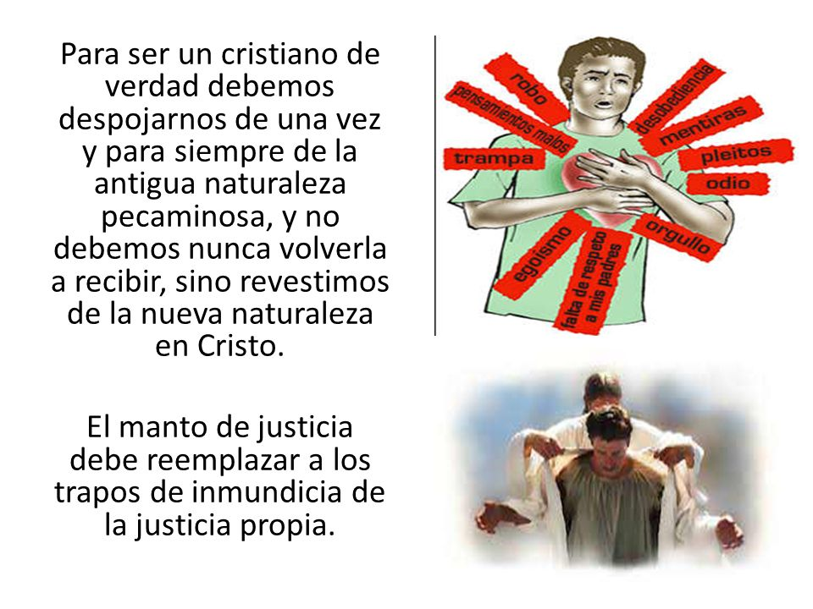
Cuando Cristo mora dentro de nosotros, Él transforma nuestra naturaleza de pecado, e implanta en nosotros Su naturaleza, la naturaleza Santa e Inmaculada.

Slide 14
Cuando compartimos el yugo de Cristo, significa que cada día tenemos que negar al yo. Cristo puede darnos la doble resolución, la voluntad de sufrir y de librar las batallas del Señor con energía perseverante. El nos capacita para tener éxito en lo que antes era imposible.
De este modo, la ley, escrita en nuestros corazones, se convierte en una delicia y un gozo. Somos libres porque deseamos vivir conforme a los mandamientos divinos.
Si se presenta la ley sin el poder salvador de Cristo, no hay libertad del pecado. Pero la gracia salvadora de Dios, la cual no anula la ley, pone a nuestro alcance el poder que nos libra del pecado, porque "donde está el Espíritu del Señor, allí hay libertad" (2 Cor.3:17).

Slide 15
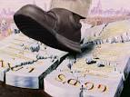
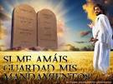
8. Domina el mal y trae bendiciones.
El aumento en los crímenes, la violencia, la inmoralidad y la maldad que inunda el mundo, se ha originado en el desprecio del Decálogo.
Dondequiera que se acepta esta ley, inmoviliza el pecado, promueve la conducta correcta, y se convierte en un medio de establecer la justicia. Las naciones que han incorporado sus principios, en sus leyes han experimentado grandes bendiciones. Por otra parte, el abandono de sus principios causa una decadencia progresiva, tal como sucedió en tiempos del diluvio. Ver Ge.6:5. Y además en Sodoma Ver Ge.19:4,5.

Slide 16
En los tiempos del Antiguo Testamento, Dios a menudo bendecía a naciones e individuos en proporción a la manera como obedecían su ley. "La justicia engrandece a la nación", declara la Escritura, y "con justicia será afirmado el trono" (Prov.14:34; 16:12).
Los que rehusaban obedecer los mandamientos de Dios sufrían calamidades (Sal.89:31,32). "La maldición de Jehová está en la casa del impío, pero bendecirá la morada de los justos" (Prov.3:33; Lev.26; deut.28).
El mismo principio general continúa siendo válido en nuestros días.

Slide 17
La Perpetuidad de la Ley
Por cuanto la ley moral de los Diez Mandamientos es un reflejo del carácter de Dios, sus principios no son temporales ni sujetos a las circunstancias, sino absolutos, inmutables, y de validez permanente para la humanidad. A través de los siglos, los cristianos verdaderos han creído firmemente en la perpetuidad de la Ley de Dios, afirmando con decisión su validez continua.
La ley antes del Sinaí.
La ley existía mucho antes de que Dios le diera el Decálogo a Israel. Si no hubiese sido así, no podría haber existido pecado antes del Sinaí, como lo señala el pecado de Caín, y la destrucción de los antediluvianos: "pues el pecado es infracción de la ley" (1 Juan 3:4). El hecho de que Lucifer y sus ángeles pecaron, provee evidencia de la presencia de la ley aún antes de la creación de este mundo. Ver (2 Ped.2:4).

Slide 18

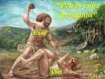

Por cuanto: «el pecado es infracción de la ley» Dios expulsó a Satanás del cielo, castigó a Caín, y sentenció a muerte a los antediluvianos.
Estos tres ejemplos son una evidencia elocuente de que la Ley de Dios existía desde el cielo, y por ende antes del Sinaí.

Slide 19
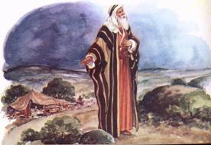
Cuando Dios creó a Adán y Eva a su imagen, implantó en sus mentes los principios morales de la ley, haciendo que para ellos el acto de cumplir la voluntad de su Creador fuese algo natural. Su transgresión introdujo el pecado en la familia humana (Rom.5:12).
Más tarde, Dios dijo de Abrahán que "oyó... mi voz, y guardó mi precepto, mis mandamientos, mis estatutos y mis leyes" (Gén.26:5). Moisés, por su parte, enseñó los estatutos y las leyes de Dios antes del Sinaí. Ver (Exo.16:4,16-30; 18:16).

Slide 20
El estudio del libro del Génesis demuestra que los Diez Mandamientos eran conocidos mucho antes del Sinaí. Dicho libro revela que, antes que Dios diera el Decálogo, la gente se daba cuenta de que los actos que éste prohíbe eran malos. Esta comprensión general de la ley moral muestra que Dios proveyó a la humanidad con el conocimiento de los Diez Mandamientos.
La ley en el Sinaí.
Durante su largo período de esclavitud en Egipto una nación que no reconocía al Dios verdadero (Exo.5:2), los israelitas vivieron en la idolatría y la corrupción. En consecuencia, perdieron mucho de su comprensión de la santidad, la pureza y los principios morales de Dios. Su condición de esclavos hizo que para ellos fuese difícil adorar a Dios.

Slide 21

Ex. 2:23 dice: «Aconteció que después de muchos días murió el rey de Egipto, y los hijos de Israel gemían a causa de la servidumbre, y clamaron; y subió a Dios el clamor de ellos con motivo de su servidumbre». Respondiendo a su clamor desesperado en procura de ayuda, Dios recordó su pacto con Abrahán y determinó librar a su pueblo, sacándolos "del horno de hierro" (Deut.4:20) para conducirlos a una tierra en donde "guardasen sus estatutos y cumpliesen sus leyes" (Sal.105:43-45).
Después de su liberación, los condujo al monte Sinaí y les dio la ley moral que es la norma de su gobierno y las leyes ceremoniales que les enseñarían a reconocer que el camino de la salvación depende del sacrificio expiatorio del Salvador.

Slide 22
De este modo, en el Sinaí Dios promulgó su ley en forma directa, en términos claros y sencillos, "a causa de las transgresiones" (Gál.3:19), "a fin de que por el mandamiento el pecado llegase a ser sobremanera pecaminoso" (Rom.7:13). Tan sólo si lograban distinguir con gran claridad la ley moral de Dios, podrían los israelitas volverse conscientes de sus transgresiones, descubrir su impotencia y comprender su necesidad de salvación.
La ley antes del retorno de Cristo.
  La Biblia revela que la Ley de Dios es el objeto de los ataques de Satanás, y que la guerra del diablo contra ella alcanzará su mayor intensidad poco antes de la segunda venida. La profecía indica que Satanás inducirá a la vasta mayoría de los seres humanos a que desobedezcan a Dios (Apoc.12:9). Obrando a través del poder de "la bestia", dirigirá la atención del mundo hacia la bestia en vez de Dios (Apoc.13:3).

Slide 23
1. La ley bajo ataque.
  Daniel 7 describe este mismo poder, el diablo, utilizando a la bestia, pero ahora, simbolizándolo con un pequeño cuerno. Que estudiaremos más adelante.
  Ese capítulo habla de cuatro grandes bestias, a las cuales, y desde los tiempos de Cristo, los comentadores bíblicos han identificado como los poderes mundiales de Babilonia, Medo-Persia, Grecia y Roma.
  Los diez cuernos de la cuarta bestia representan las divisiones del Imperio romano en la época de su caída (año 476 D.C.).Verso 17

Slide 24
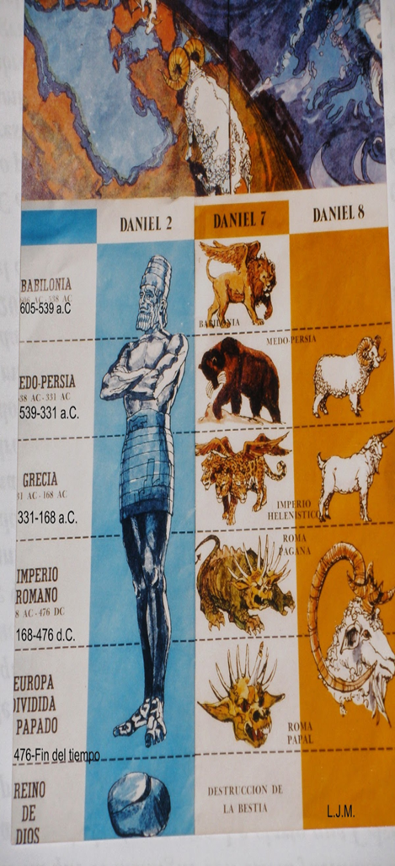

Slide 25


La visión de Daniel enfoca el cuerno pequeño, un poder terrible y blasfemo que surgió entre los diez cuernos, significando el surgimiento de un poder asombroso después de la desintegración del Imperio Romano. Que a medida que se iba desarrollando derribaría a tres cuernos,
Este poder procuraría cambiar la Ley de Dios (Dan.7:25) y había de continuar hasta el retorno de Cristo. Por sí mismo, este ataque es evidencia de que la ley continuaría teniendo significado en el plan de salvación. La visión termina asegurándole al pueblo de Dios que este poder no logrará eliminar la ley, porque el juicio destruirá al cuerno pequeño (Dan.7:11,26-28).

Slide 26

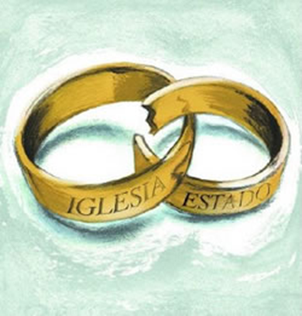
La mezcla de hierro y barro en sus pies indica la alianza realizada por este poder religioso con la política.
La historia y las evidencias demuestran el cumplimiento de esta asombrosa profecía.

Slide 27
2. Los santos defienden la ley.
  La obediencia caracteriza a los santos que esperan la segunda venida. En el conflicto final se unen para exaltar la Ley de Dios. La Escritura los describe como "los que guardan los mandamientos de Dios y tienen el testimonio de Jesucristo" (Apoc.12:17; 14:12) y esperan con paciencia el retorno de Cristo.
En preparación para la segunda venida, este grupo de creyentes proclaman el Evangelio, llamando a otros a adorar al Señor como Creador (Apoc.14:6,7). Los que adoran a Dios en amor le obedecerán; el apóstol Juan declaró: "Este es el amor a Dios, que guardemos sus mandamientos; y sus mandamientos no son gravosos" (1 Juan 5:3).

Slide 28
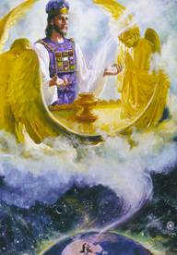
3. Los juicios de Dios y la ley.
  El juicio de Dios que consiste en las siete últimas plagas que caen sobre los desobedientes, se origina en el templo "del tabernáculo del testimonio" en el cielo (Apoc.15:5).
Las plagas son derramadas una ves se termine el tiempo de gracia.
En Israel se conocía bien el término el tabernáculo del testimonio; designaba el tabernáculo que Moisés había construido (Núm.1:50,53; 17:8; 18:2). Se lo llamaba así porque el tabernáculo contenía "el arca del testimonio" (Exo.26:34), la cual contenía las tablas del "testimonio" (Exo.31:18). Vemos así que los Diez Mandamientos son el "testimonio" de la voluntad divina, revelado a la humanidad (Exo.34:28,29).

Slide 29


Pero Apoc.20:5, dice que "fue abierto en el cielo el templo del tabernáculo del testimonio". La estructura que erigió Moisés era simplemente una copia del templo celestial (Exo.25:8,40;Heb.8:1-5); el gran original de los Diez Mandamientos está allí guardado.
El hecho de que los juicios del tiempo del fin se hallan íntimamente relacionados con la transgresión de la Ley de Dios, añade evidencia a favor de la perpetuidad de los Diez Mandamientos.

Slide 30
El libro de Apocalipsis también muestra la apertura del templo celestial, lo cual descubre ante la vista "el arca de su pacto" (Apoc.11:19). La expresión arca del pacto designaba el arca del santuario terrenal, la cual contenía las tablas con "las palabras del pacto", los Diez Mandamientos (Exo.34:27; 10:33; Deut.9:9).
El arca del pacto que se halla en el santuario celestial es el arca original que contiene las palabras del pacto eterno el Decálogo original.
Es claro, entonces, que el tiempo de los juicios finales que Dios envía sobre el mundo (Apoc.11:18) está relacionado con la apertura del templo celestial, con su punto focal en el arca que contiene los Diez Mandamientos; en verdad, esta escena constituye un cuadro apropiado de la magnificación de la Ley de Dios como la norma del juicio.

